Slide 1



Previsão de Churning
Cientista de Dados Roger C. Sampaio

Slide 2

CONTEXTO
Ohh, céus, os clientes estão me deixando ...
Objetivo: Construção de um modelo de Machine Learning para prever a probabilidade de churning de clientes de uma operadora de telefonia com base nas características de consumo e custos das ligações, para subsidiar ações para o marketing.

Slide 3

Recursos de ligações. Exemplo:
tempo gasto em ligações
custo de ligações
Ambas variáveis consideram os três turnos: matutino, vespertino e noturno.
01
Característica de localidade do cliente. Exemplo:
Estado
Código de área
02
Recursos Utilizados
Recursos associados Call-Center(atendimento do cliente). Exemplo:
número de ligações ao call center.
03
Características do plano contratado. Exemplo:
Se tem ou não suporte ao plano internacional.
Se tem ou não suporte ao correio de voz.
04

Slide 4



Modelos Testados.
Decision Tree
Random Forest
xGBT Classifier
Recall
Recall
Recall
84%
83%
84%
Precisão
Precisão
Precisão
37%
51%
54%

Slide 5

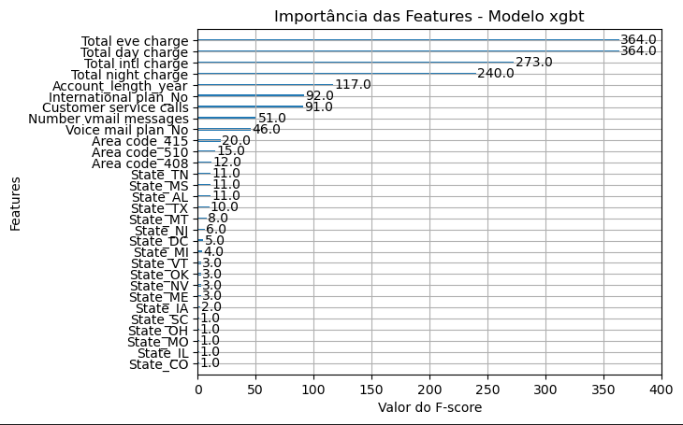
Modelo xGBT

Slide 6
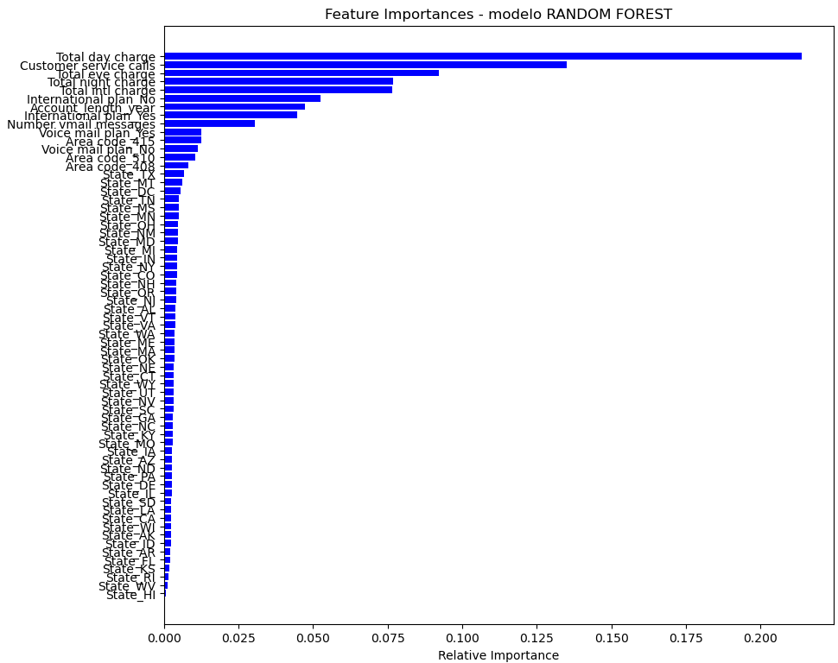
Modelo Random Forest

Slide 7

PRINCIPAIS MOTIVOS DE CANCELAMENTO
1 - Total de custos de ligações
2 - Total de ligações ao call center
3 - Total de custos de ligações vespertinas
4 - Total de minutos em ligações
5 - Não aderência ao plano internacional

Slide 8

Aplicação em tempo real

Slide 9
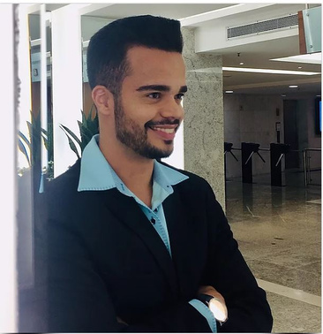



OBRIGADO!
Roger C. Sampaio
Cientista de Dados
(61)99816-1361
www.rogersampaio.com
rogersampaioo@gmail.com

